Slide 1
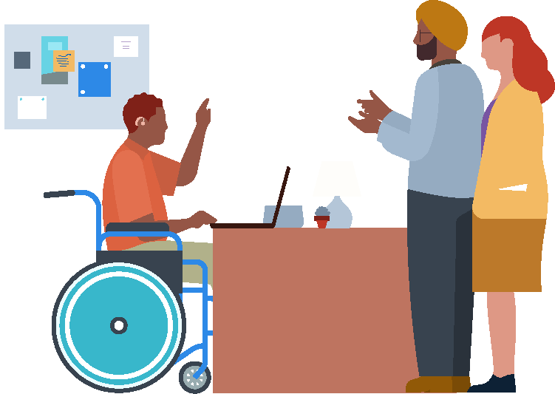
Favoriser l’inclusion au travail
Découvrez chaque jour de nouvelles vidéos ! Abordez les principes fondamentaux de la diversité et de l’inclusion, puis découvrez comment agir face aux biais, aux préjugés, et aux micro-agressions.
Lundi | Mardi | Mercredi | Jeudi | Vendredi
Jour 1 Être convaincu que diversité et inclusion signifient harmonie (2m 33s) | Jour 2 Explorer les erreurs de perception et les biais cognitifs (2m 50s) | Jour 3 Définir les préjugés sexistes (1m 22s) | Jour 4 Découvrir le feedback interculturel (6m 39s) | Jour 5 Tirer parti des cultures (5m 39s)
Jour 6 Connaître les avantages de la neurodiversité (4m 7s) | Jour 7 Accompagner la personne TDAH au travail (3m 13s) | Jour 8 Définir le handicap (2m 4s) | Jour 9 Avoir de l'empathie (3m 23s) | Jour 10 Rejeter la pression sociale et le jugement d'autrui (2m 50s)
Jour 11 Comprendre les manifestations de l'homophobie au travail (3m 48s) | Jour 12 Réagir face aux micro-agressions (1m 48s) | Jour 13 Comprendre ce qui empêche de réagir (1m 29s) | Jour 14 Être confronté à des équipes toxiques (8m 19s) | Jour 15 Vers une compréhension mutuelle (7m 26s)
Jour 16 Préparer une conversation difficile (2m 36s) | Jour 17 Améliorer la diversité et l'inclusion au travail (2m 59s) | Jour 18 Utiliser l'influence de manière efficace et éthique en leadership (3m 21s) | Jour 19 Mesurer l'impact de la diversité et de l'inclusion (3m 3s) | Jour 20 Ne pas négliger ses obligations (1m 43s)

